Slide 1
《遥感概论》必修课-上机
第二讲 遥感影像坐标系处理
授课人：许明珠 副教授
福建师范大学 地理科学学院 地理信息科学系

Slide 2
目 录
1. 自定义坐标系
2. 坐标系转换

Slide 3
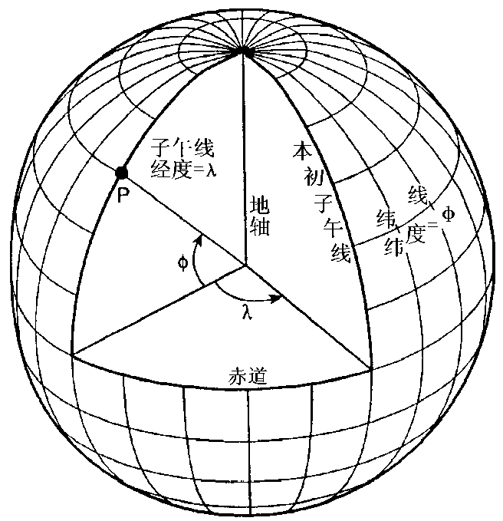
自定义坐标系
常用到的地图坐标系有2种，即地理坐标系和投影坐标系。
地理坐标系（球面坐标系）是以经纬度为单位的地球坐标系统，它有2个重要部分，即地球椭球体（spheroid）和大地基准面（datum）。
  大地基准面指目前参考椭球与WGS84参考椭球间的相对位置关系（3个平移，3个旋转，1个缩放），可以用其中3个、4个或者7个参数来描述它们之间的关系，每个椭球体都对应一个或多个大地基准面。

Slide 4
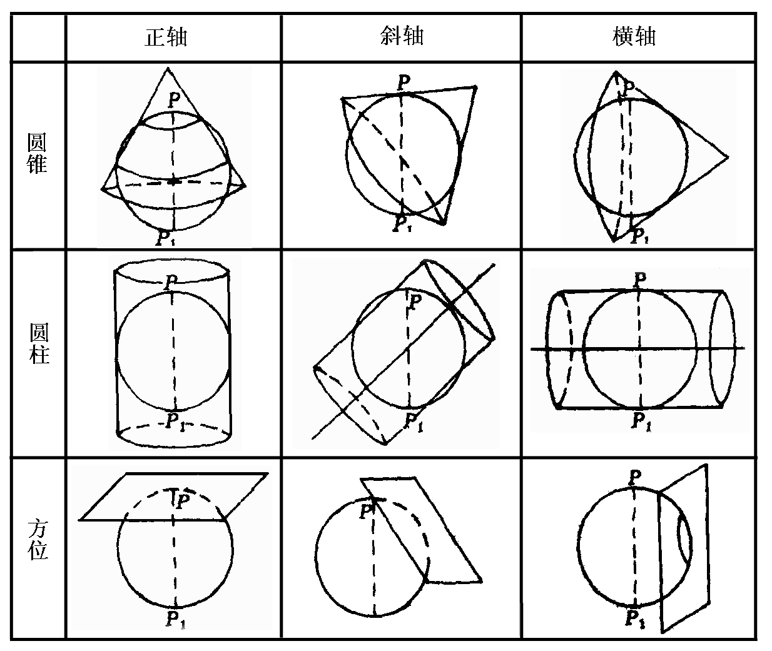
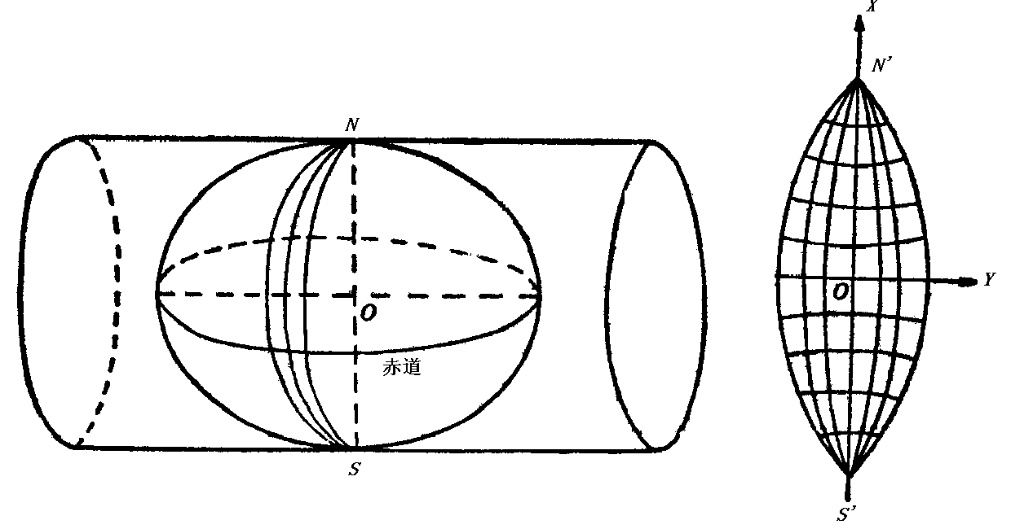
自定义坐标系
投影坐标系是利用一定的数学法则把地球表面上的经纬线网表示到平面上，属于平面坐标系。数学法则指的是投影类型
目前我国普遍采用的是高斯——克吕格投影（圆柱等角投影），在英美国家称为横轴墨卡托投影（Transverse Mercator）。
高斯—克吕格投影示意

Slide 5
自定义坐标系
北京54或者西安80坐标系是投影直角坐标系
北京54坐标系、西安80坐标系实际上指的是我国的两个大地基准面
坐标名称 | 投影类型 | 椭球体 | 基准面
北京54 | Gauss Kruger（Transverse Mercator） | Krasovsky | D_Beijing_1954
西安80 | Gauss Kruger（Transverse Mercator） | Xian_1980 | D_Xian_1980
2000坐标系 | Gauss Kruger（Transverse Mercator） | CGCS2000 | D_China_2000
椭球体名称 | 年代 | 长半轴（米） | 短半轴（米） | 扁率
WGS84 | 1984 | 6378137.0 | 6356752.3 | 1：298.257
克拉索夫斯基（Krasovsky） | 1940 | 6378245.0 | 6356863.0 | 1：298.3
Xian_1980 | 1980 | 6378140.0 | 6356755.3 | 1：298.257
CGCS2000(CRS80) | 2008 | 6378137.0 | 6356752.3 | 1：298.257
注：西安80坐标系椭球体由 IAG-75 变为 Xian_1980

Slide 6
自定义坐标系
2000国家大地坐标系（CGCS2000）
China Geodetic Coordinate System 2000
CGCS2000是全球地心坐标系在我国的具体体现，其原点为包括海洋和大气的整个地球的质量中心，CGCS2000是我国当前最新的国家大地坐标系。
采用的椭球体参数：
  长半轴 a=6378137m
  扁率 f=1/298.257222101
  地心引力常数 GM=3.986004418×1014m3s-2
  自转角速度 ω=7.292l15×10-5rad s-1

Slide 7
上机练习3
坐标定义文件：
  …\Exelis\ENVIXX\classic\map_proj文件夹下
  三个文件记录了坐标信息：
    ellipse.txt 椭球体参数文件
    datum.txt 基准面参数文件
    map_proj.txt 坐标系参数文件

Slide 8
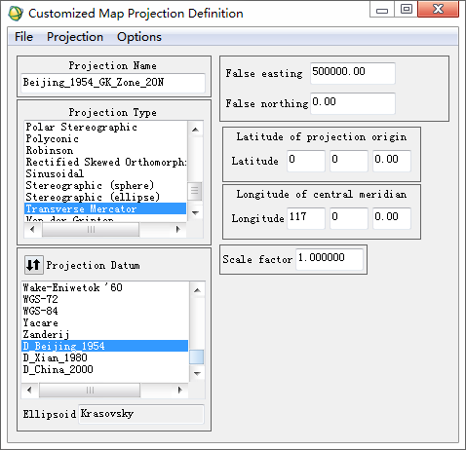
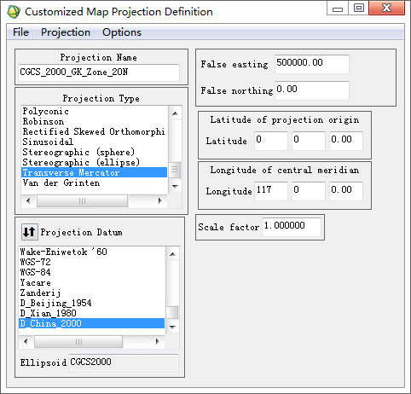
上机练习3
添加椭球体
添加基准面
定义坐标系
使用坐标系
使用ArcGIS国内坐标系

Slide 9
目 录
1. 自定义坐标系
2. 坐标系转换

Slide 10
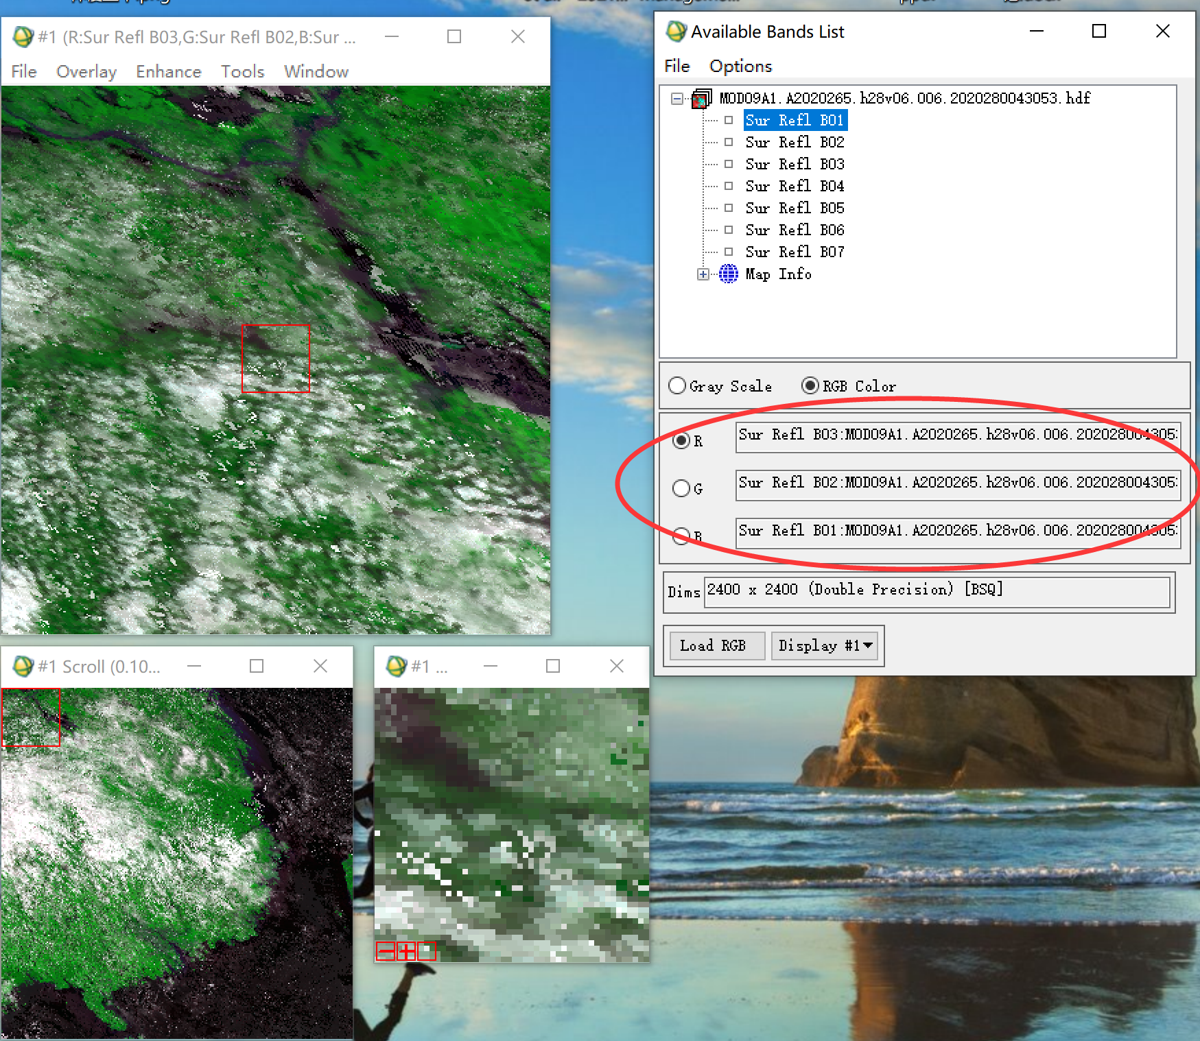
上机练习4
打开MODIS数据（上机1提供的数据）
  MOD09A1.A2020265.h28v06.006.2020280043053.hdf
RGB配色后转换投影
  WGS84投影
  北京54投影
  西安80投影
  大地2000投影

Slide 11
上机练习4
打开Landsat数据（上机1提供的数据）
  LC81270362013256LGN00.tar.gz（数据需要解压）
RGB配色后转换投影
  MODIS正弦投影
  北京54投影
  西安80投影
  大地2000投影

Slide 12


